Slide 1

线上虚拟自习室
Group6 魏伯祯 张艺 周钰博 毛瀚燚

Slide 2
01
测试分析
Test
02
项目进度展示
目录
Our work
CONTENTS
03
GitHub状态
Github
项目Demo
04
Demo

Slide 3
PART ONE
测试分析

Slide 4
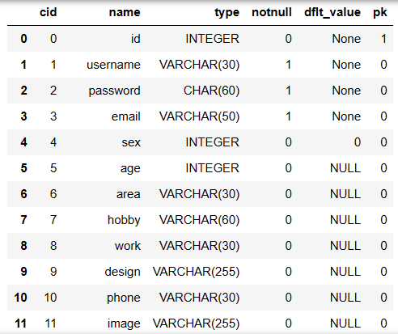
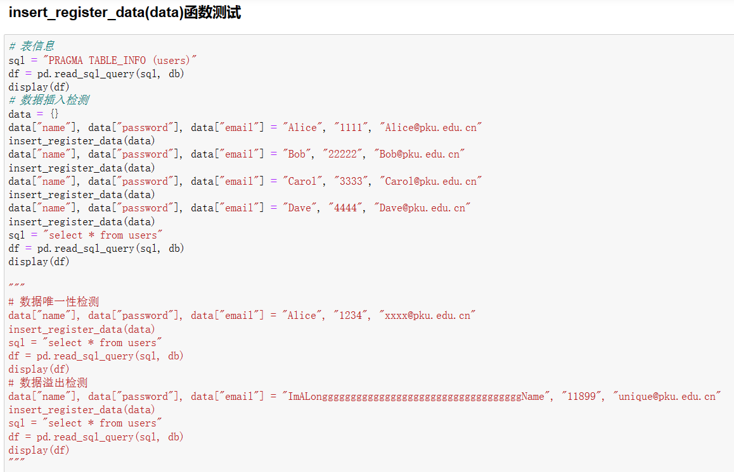
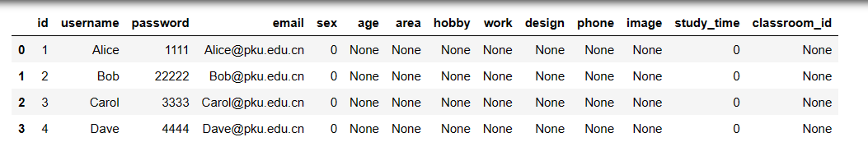
表结构：
后端单元测试
database.py
正常插入的样例：

Slide 5
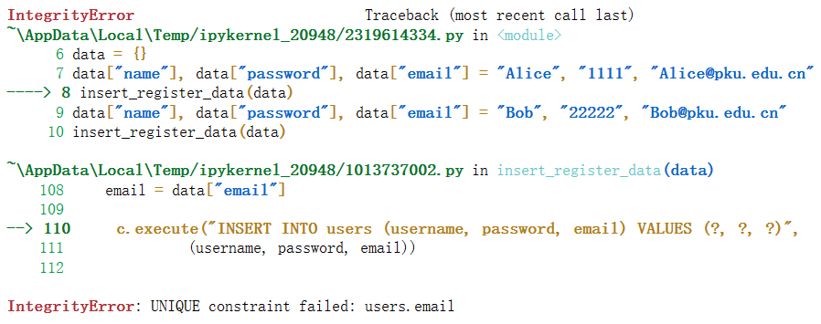
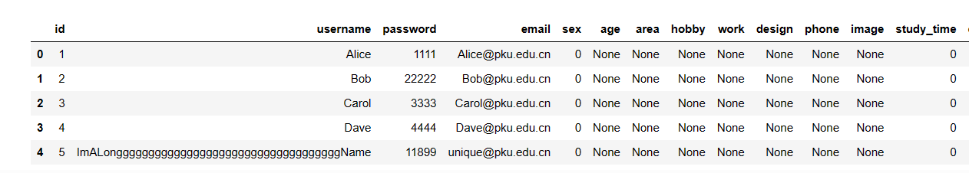
后端单元测试
database.py
违反唯一性的样例：
长度溢出的样例：

Slide 6
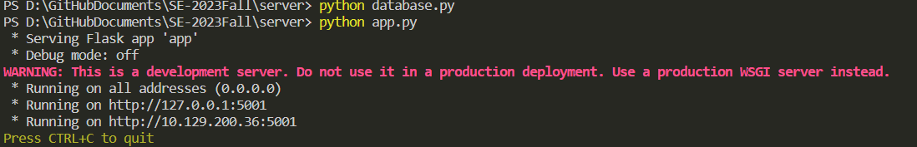
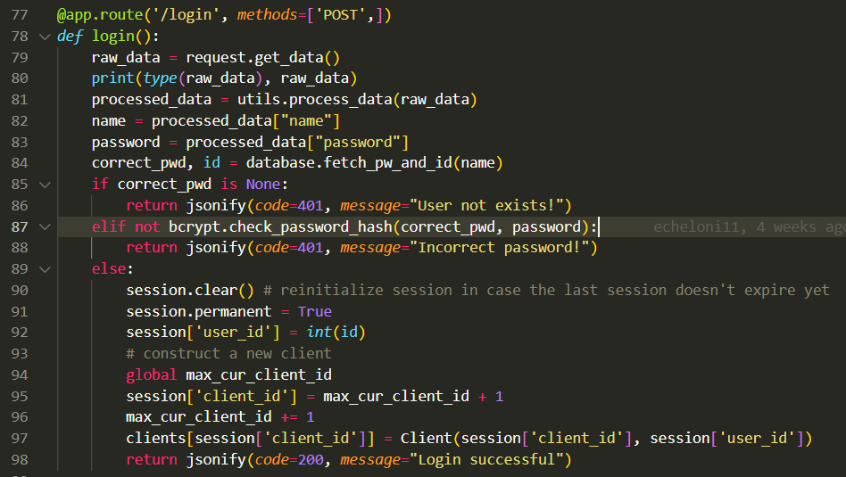
后端单元测试
app.py
使用Postman进行测试
对于登录：

Slide 7
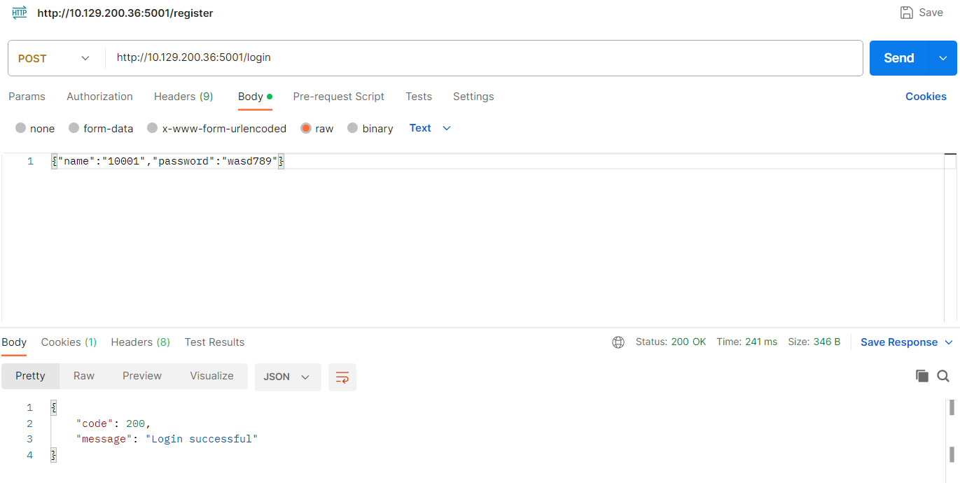
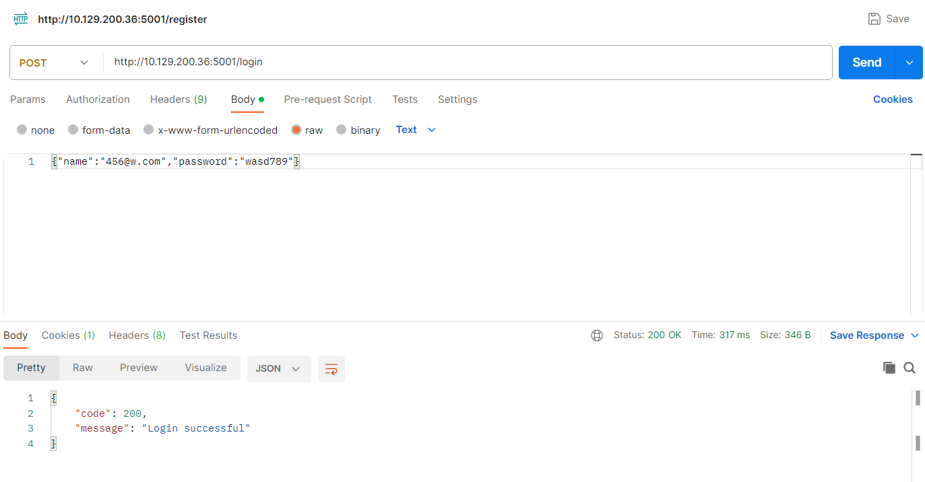
后端单元测试
app.py
登录成功的样例：

Slide 8
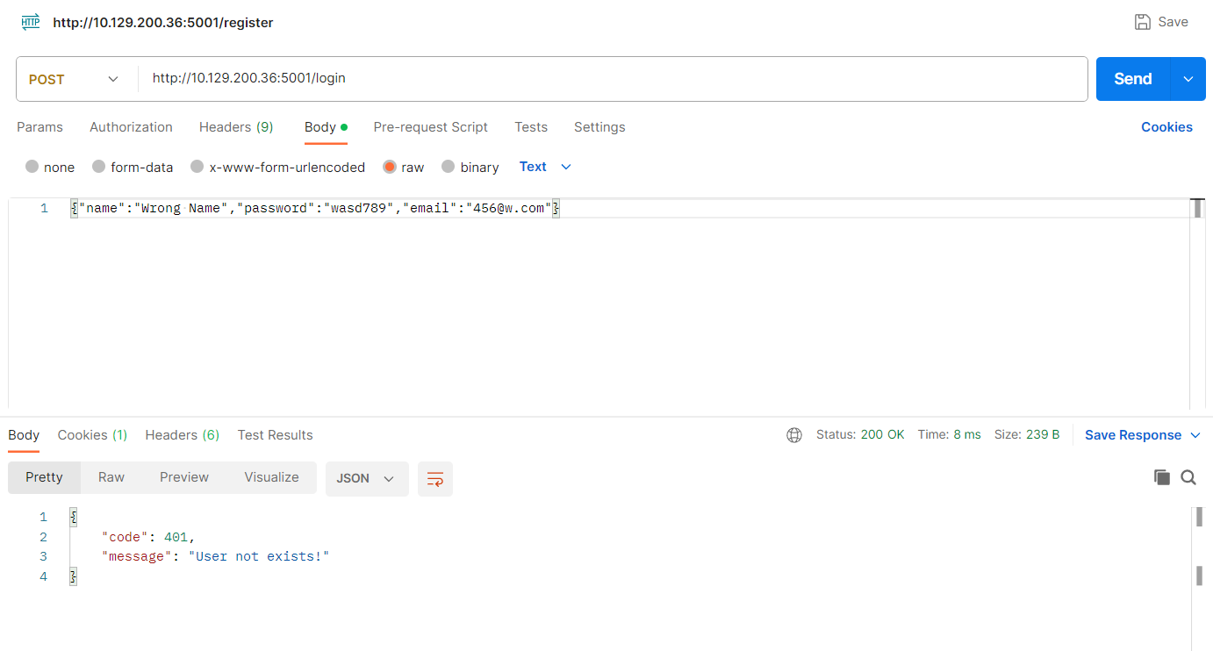

后端单元测试
app.py
登录失败的样例：

Slide 9
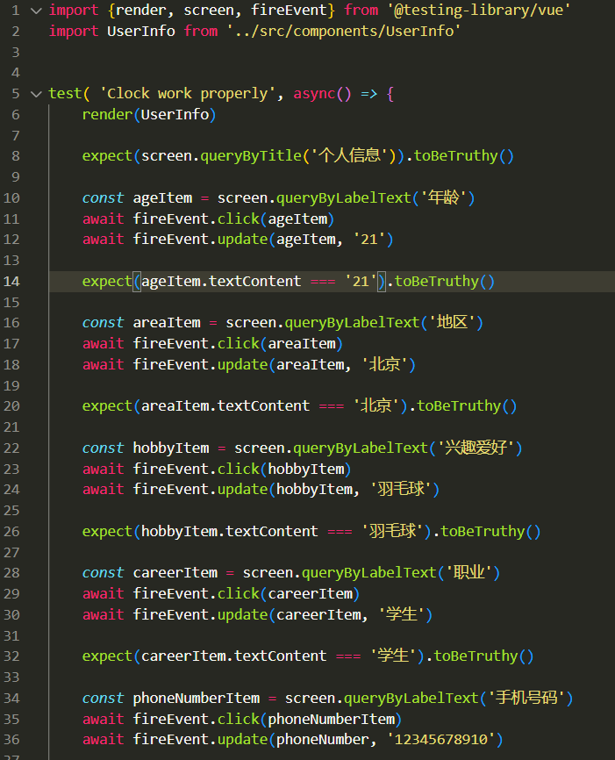
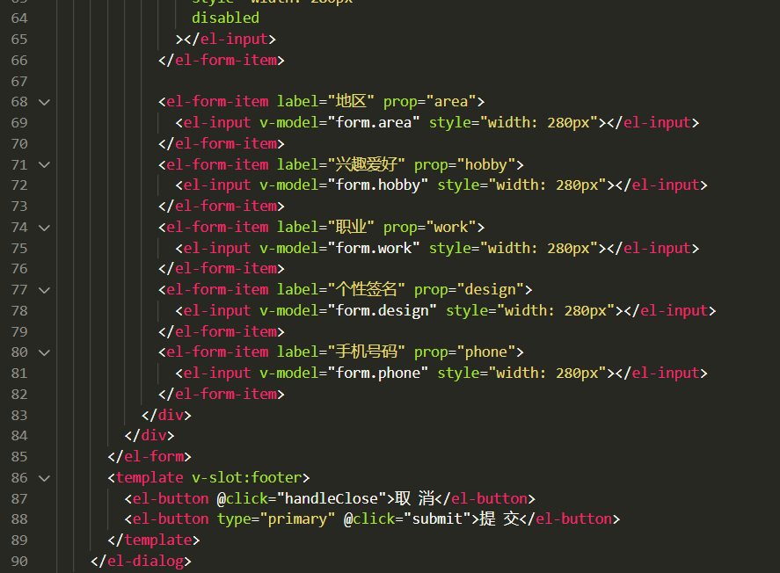
前端单元测试
部分被测试代码：

Slide 10
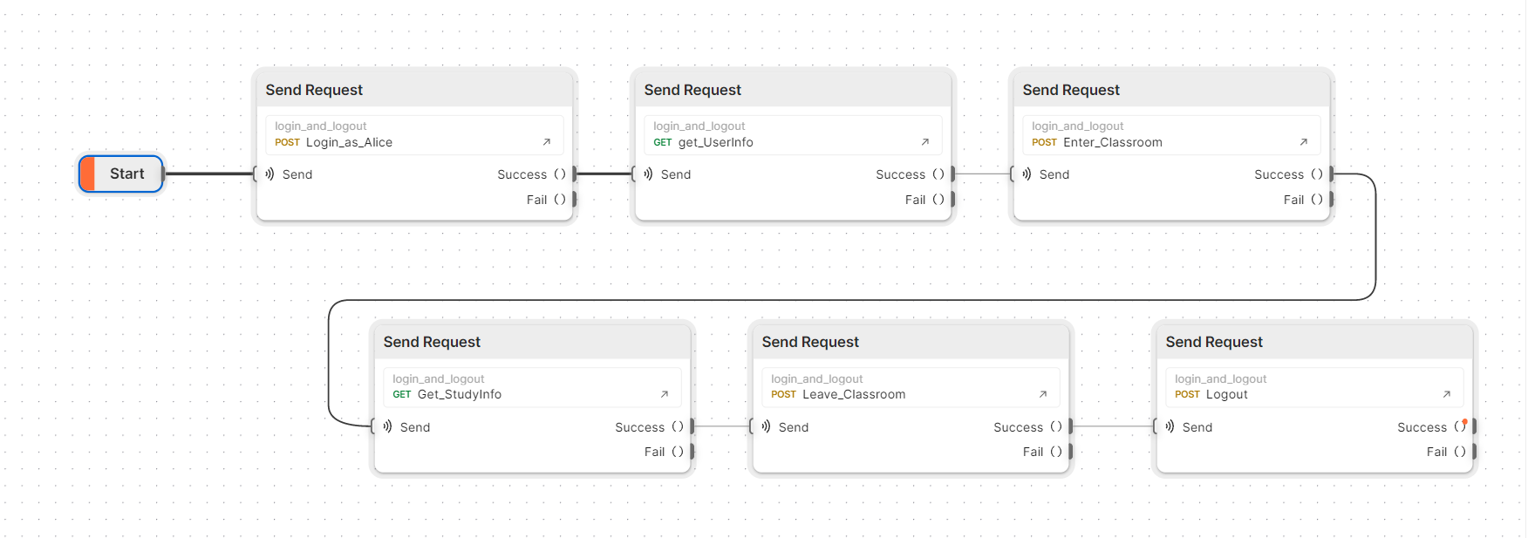
后端集成测试
采用Postman，设计Flow，进行集成测试，通过Postman收到的回复和后端服务器输出的提示信息进行测试

Slide 11
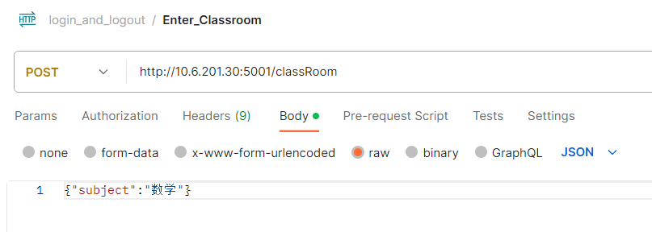
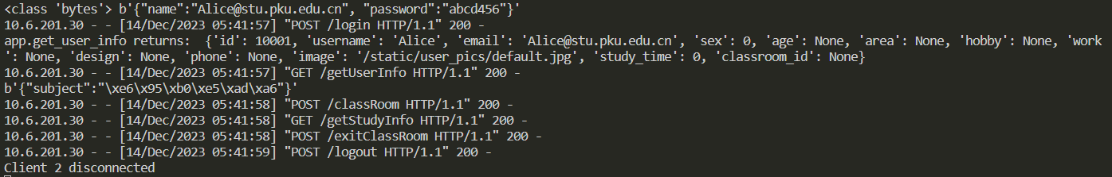
后端集成测试
采用Postman，设计Flow，进行集成测试，通过Postman的到的回复和后端服务器输出的提示信息进行测试

Slide 12
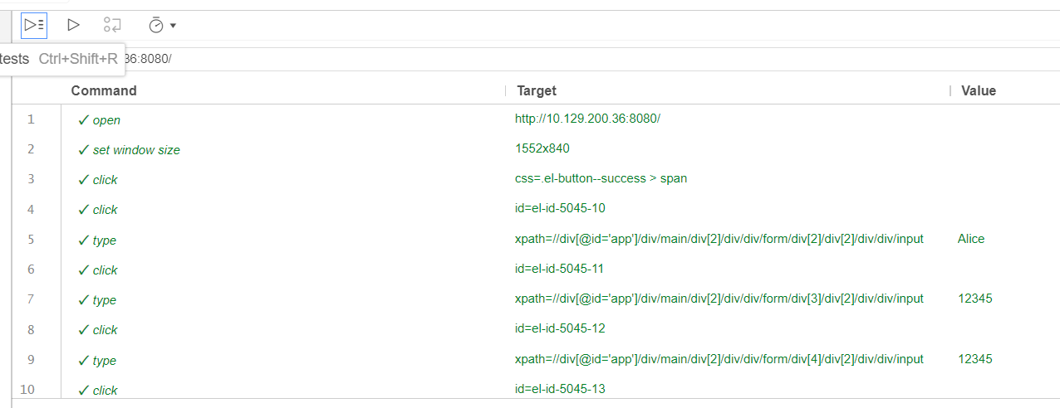
前端集成测试
其实也相当于总体的集成测试
使用selenium IDE对我们想要执行的流程进行录制，接下来执行这些操作，观察其输出结果，在服务端观察打印的信息

Slide 13
PART TWO
项目进度展示

Slide 14
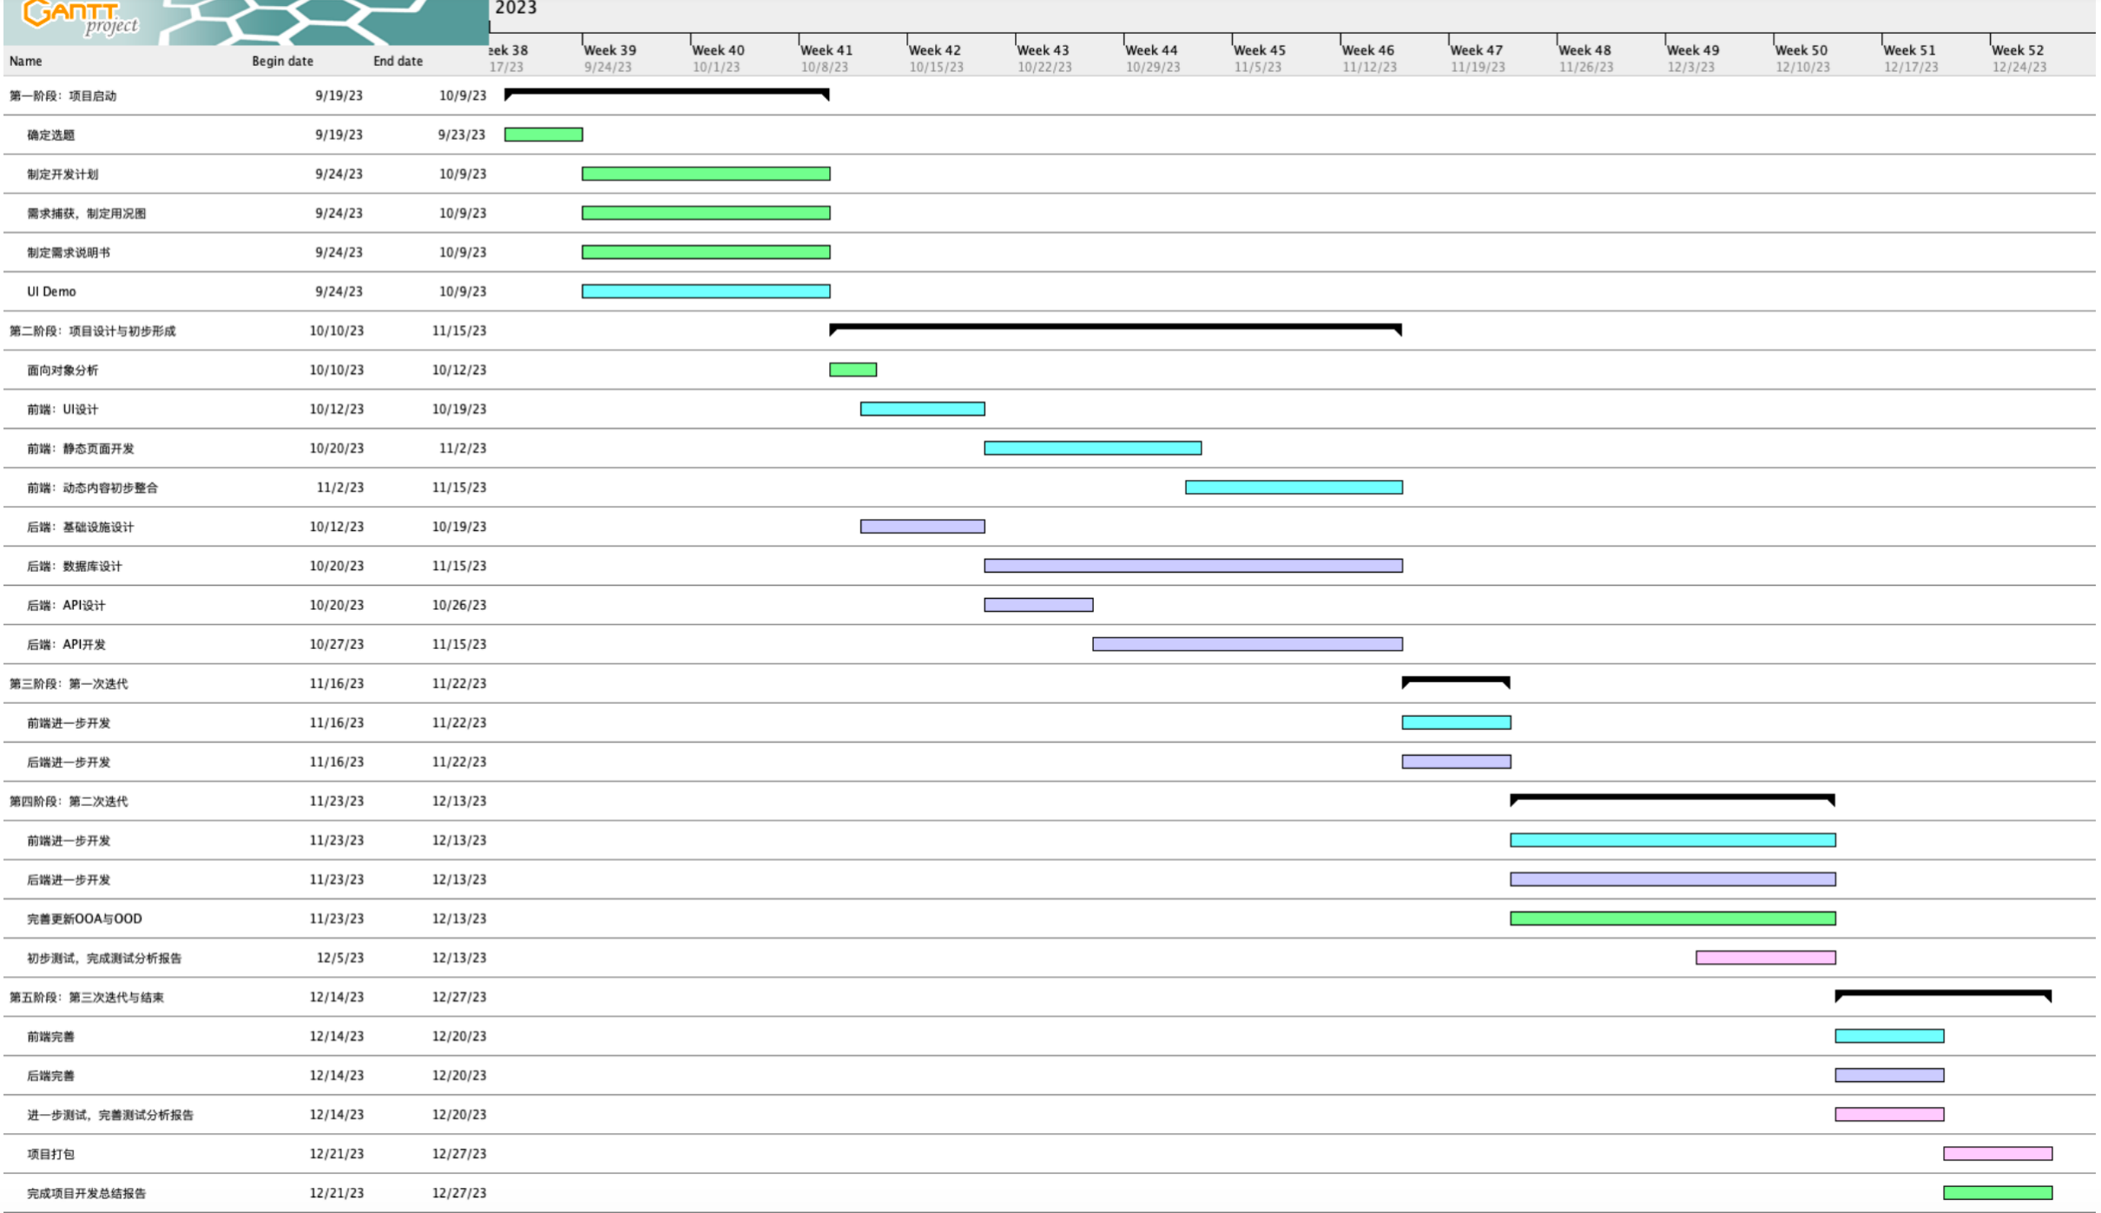

Slide 15
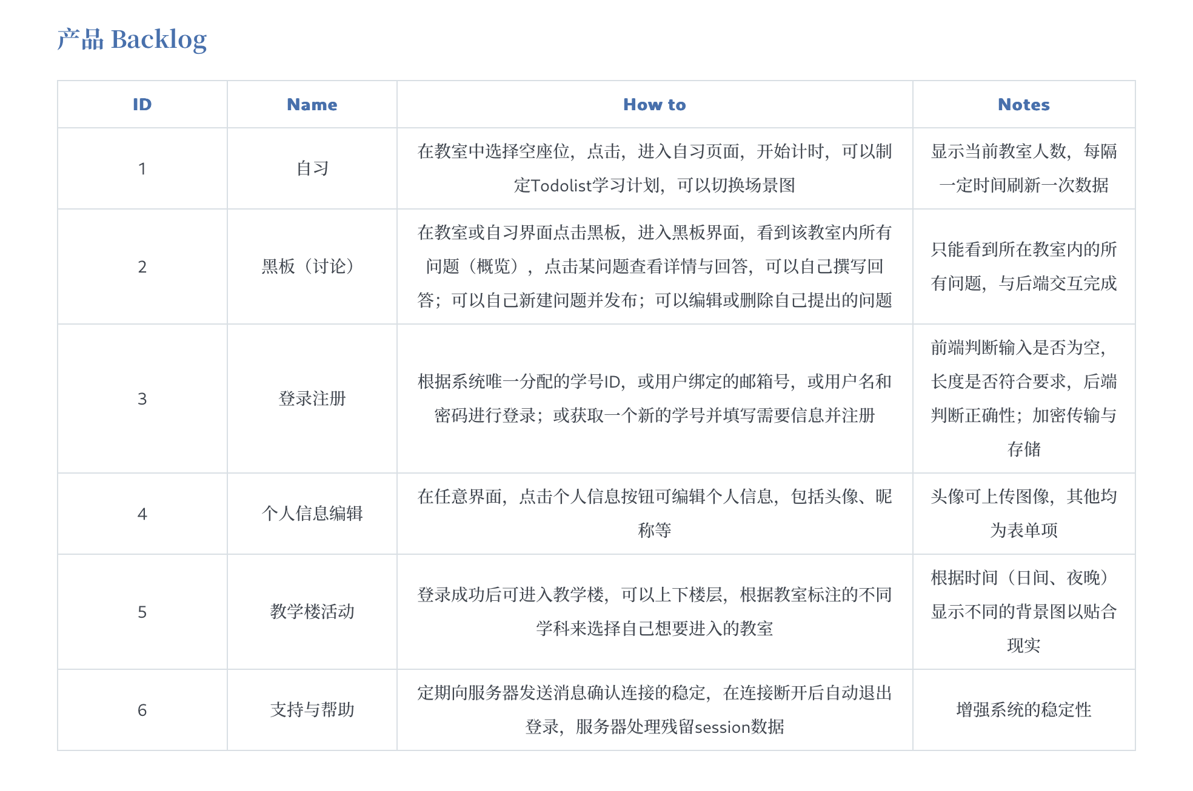

Slide 16
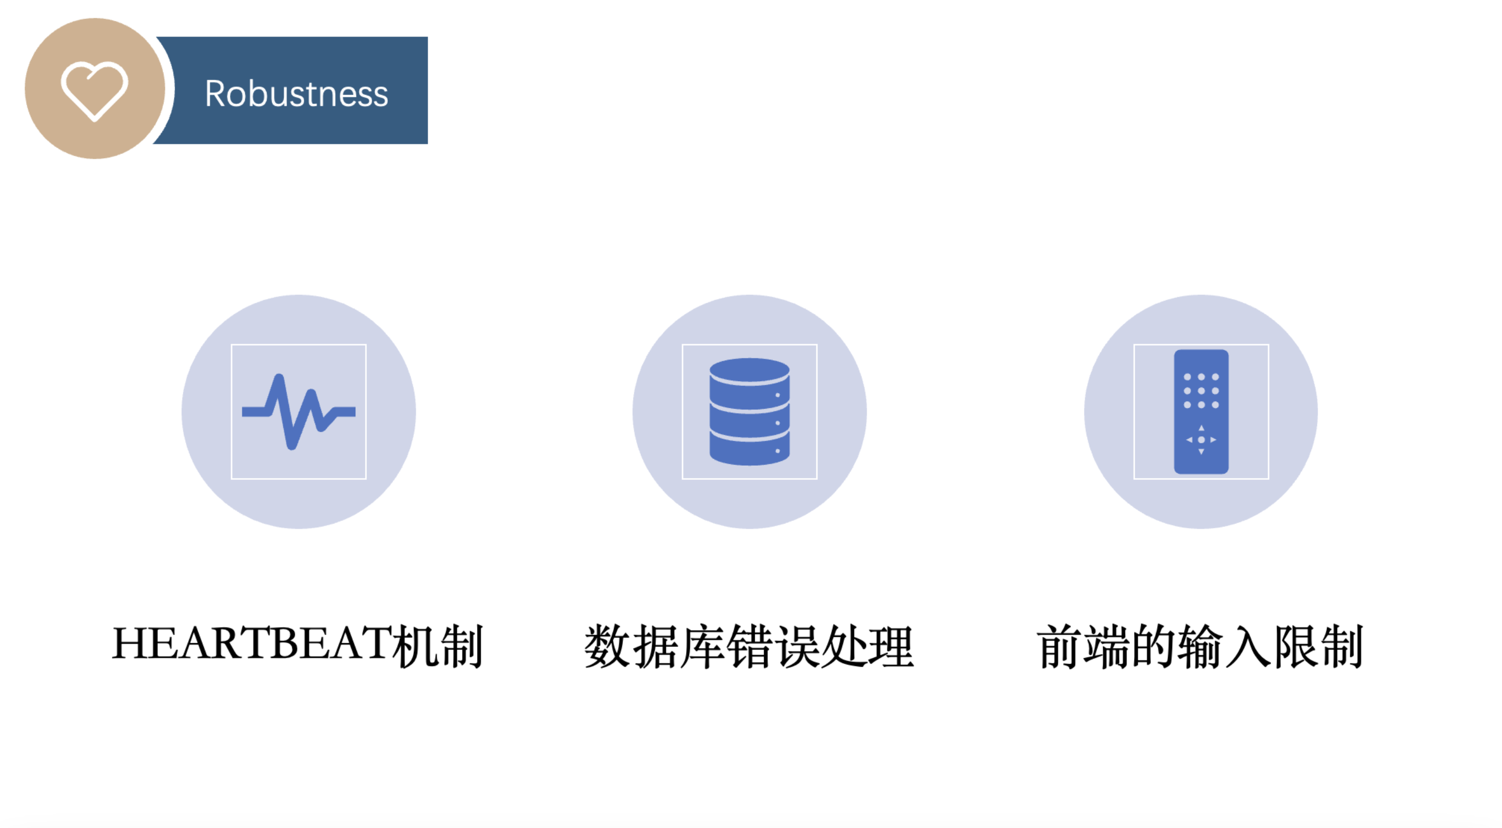

Slide 17
PART THREE
GitHub状态

Slide 18
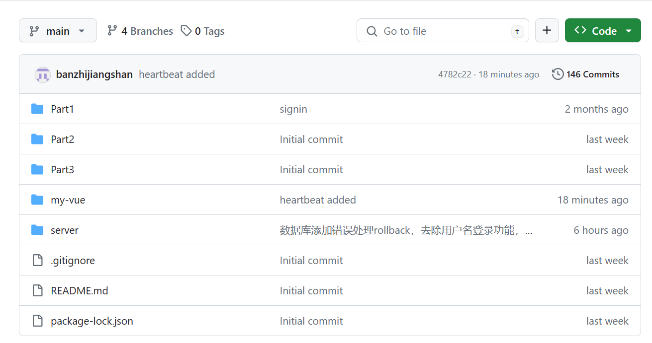
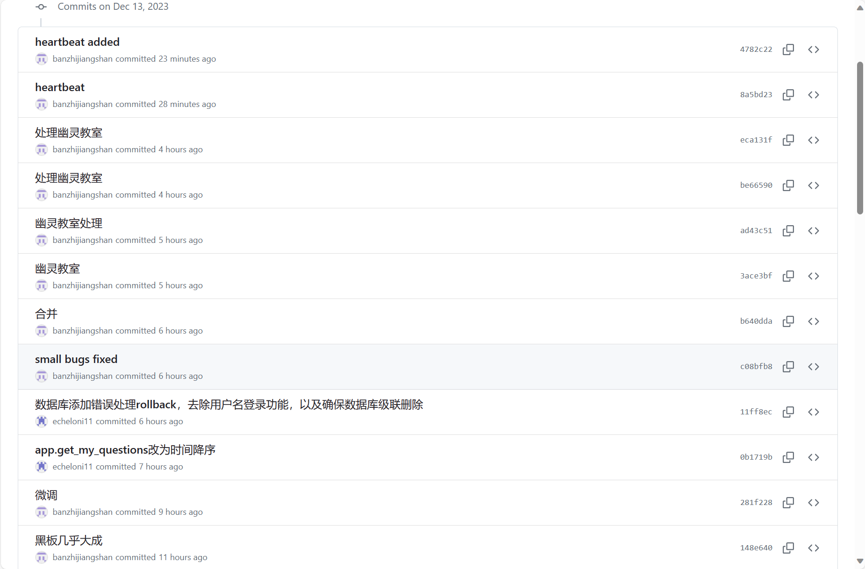
Commits

Slide 19
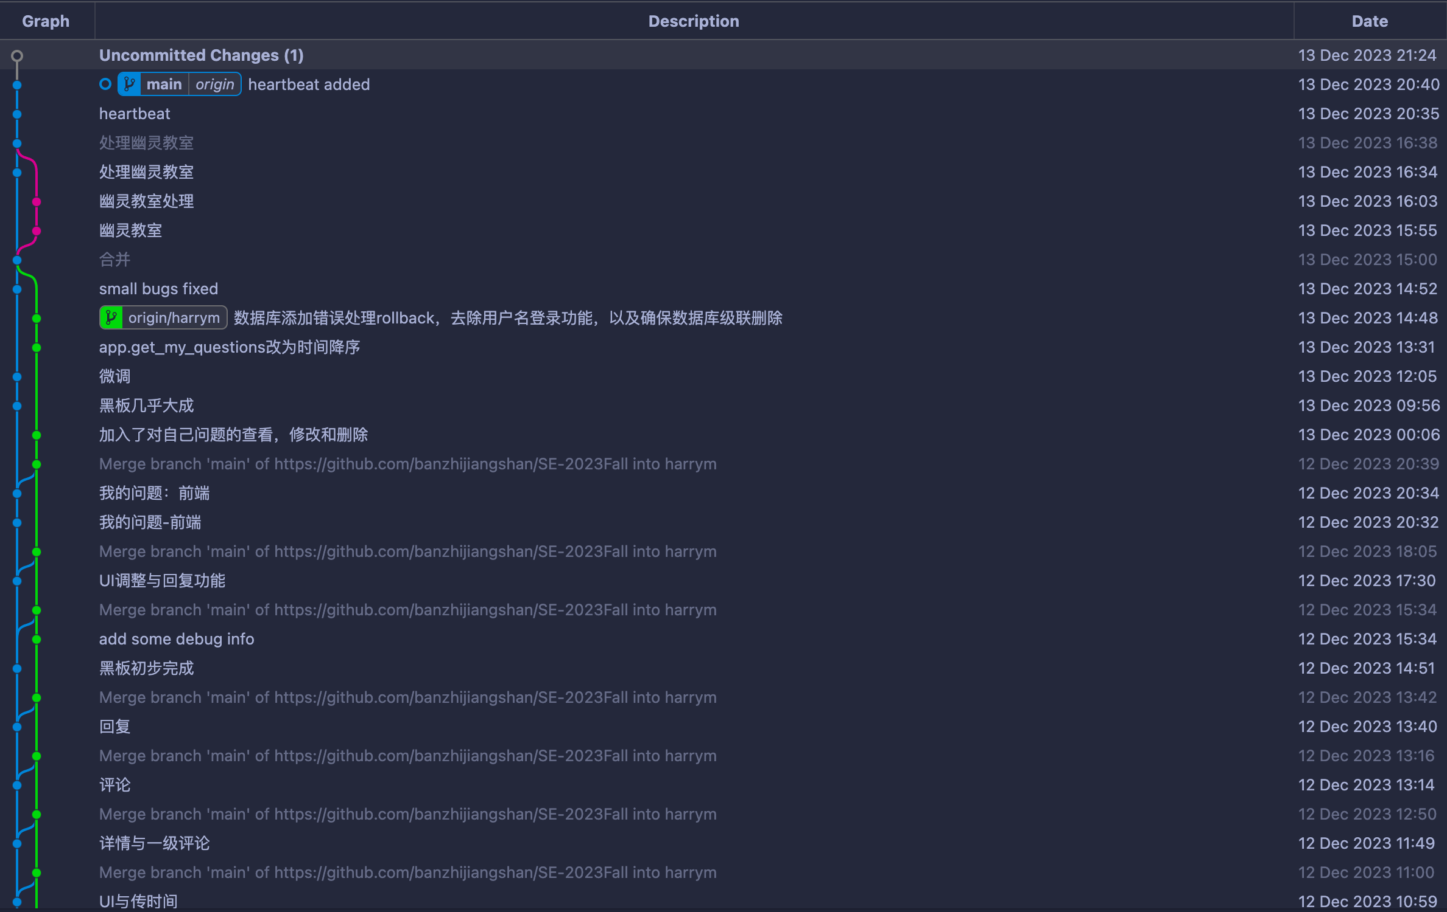
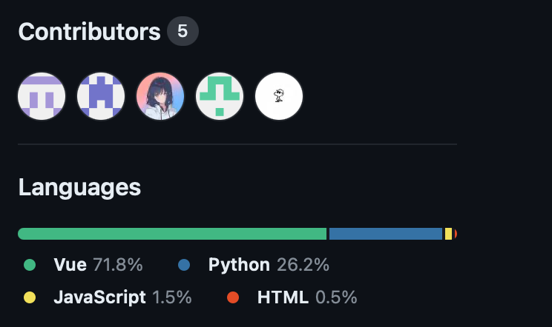
Branches

Slide 20
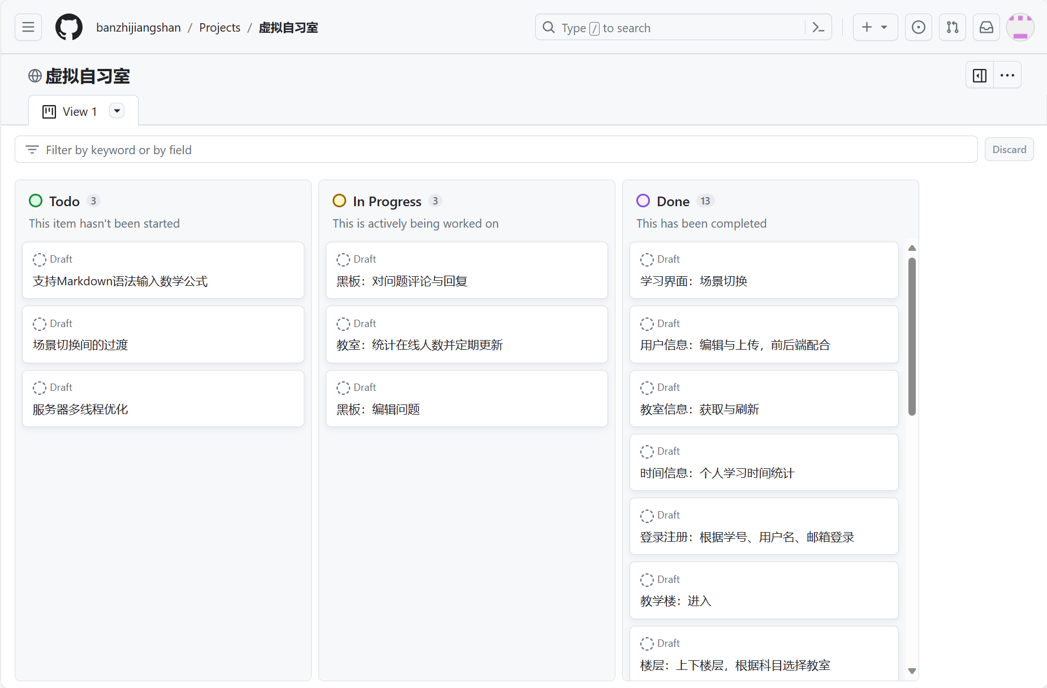
Kanban

Slide 21
PART FOUR
项目Demo

Slide 22
Thank You!

